Slide 1
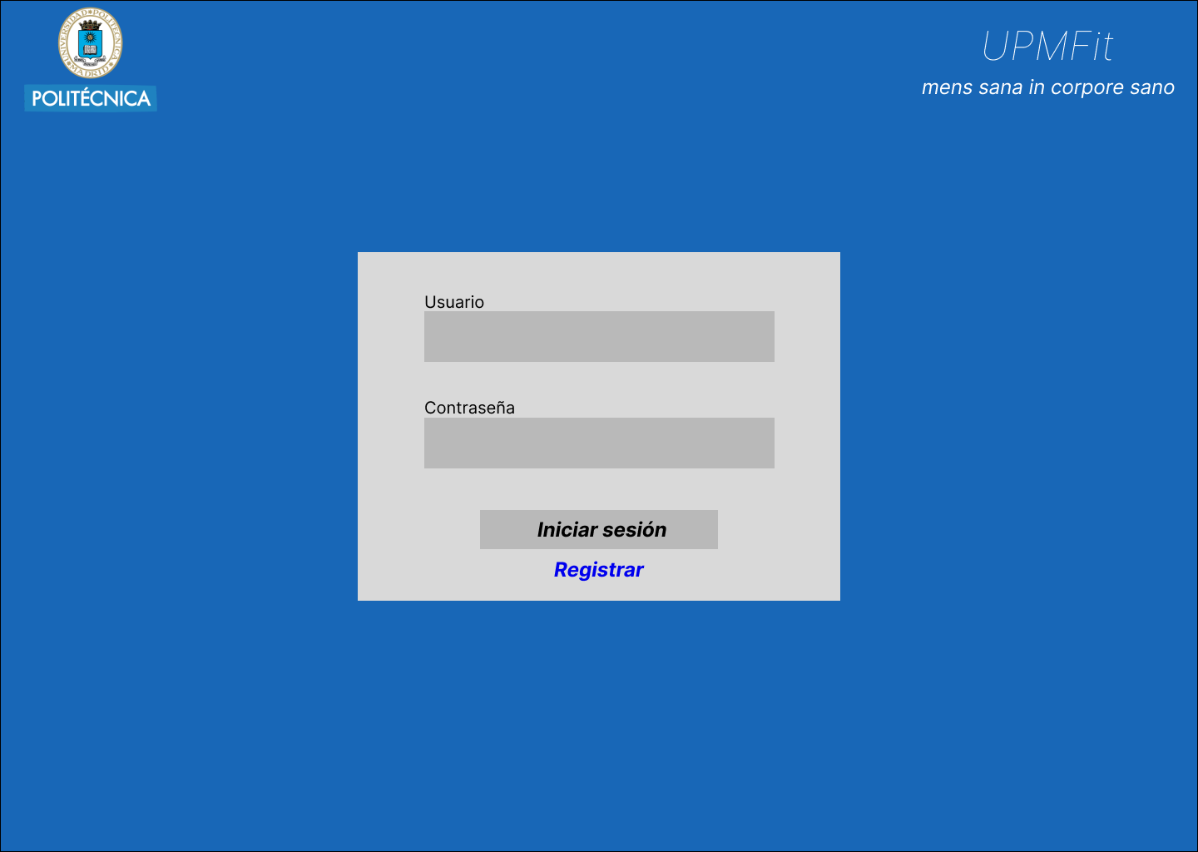


Slide 2
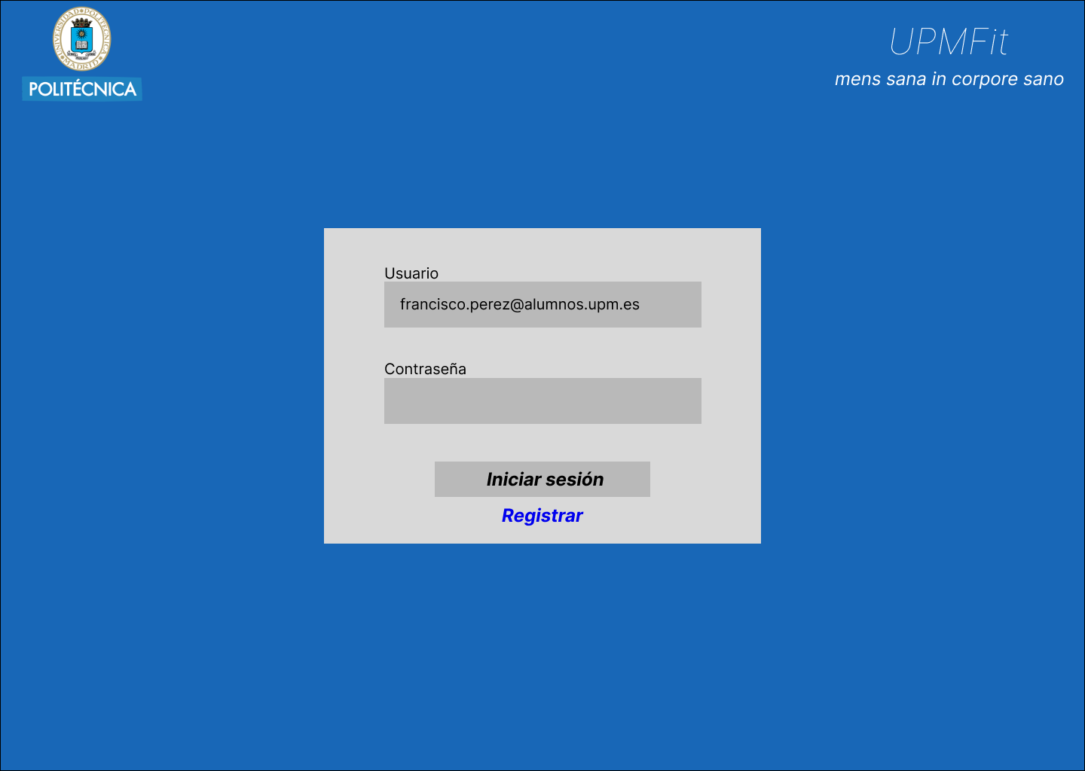

Slide 3


Slide 4
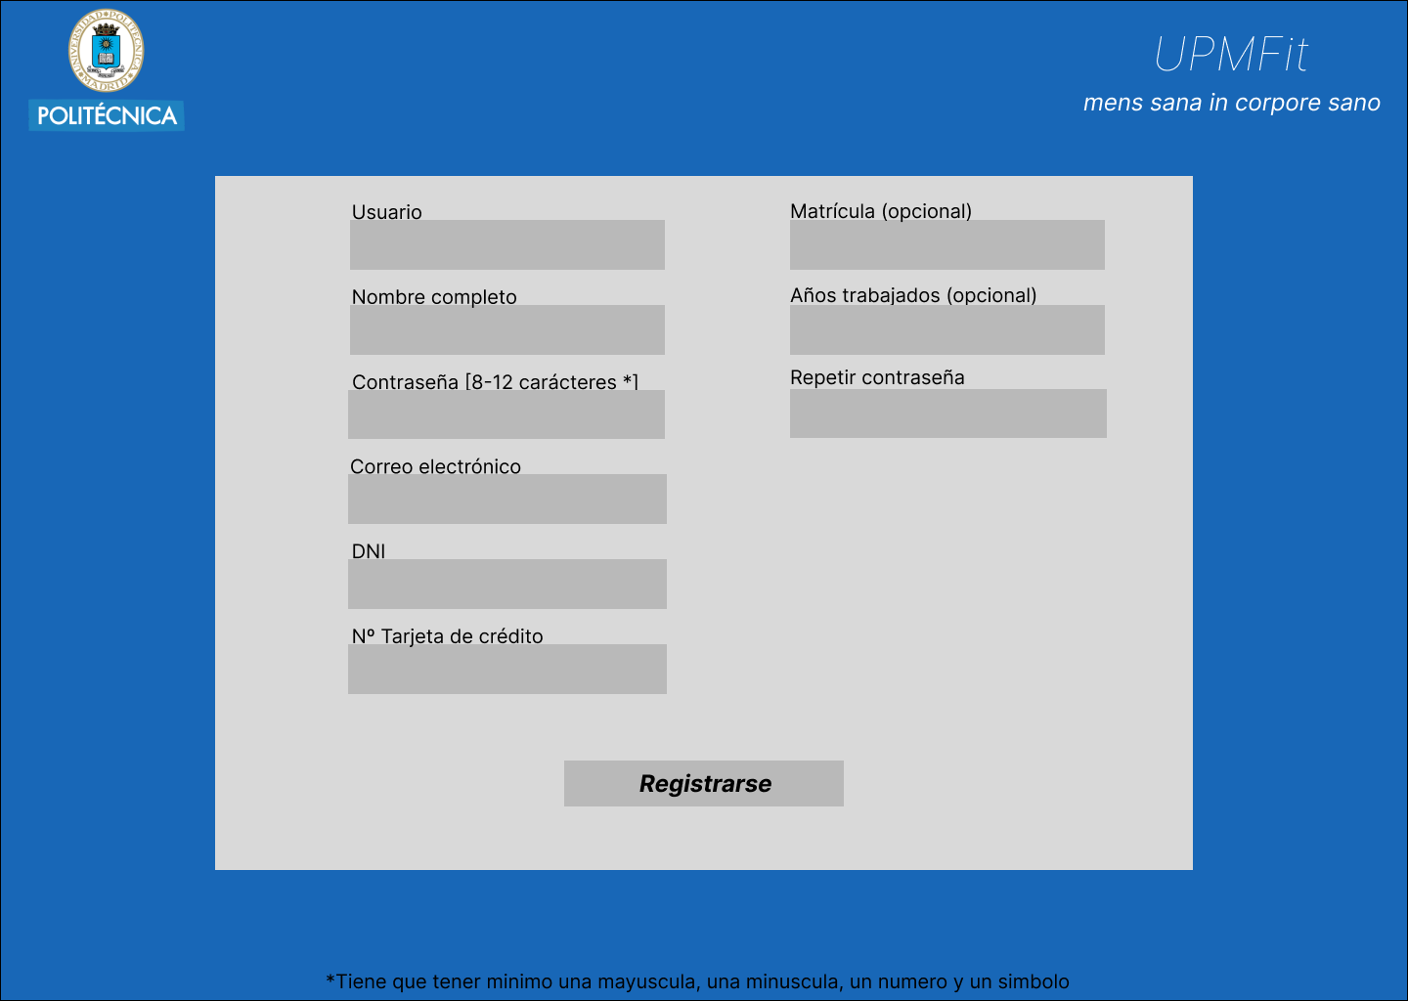

Slide 5
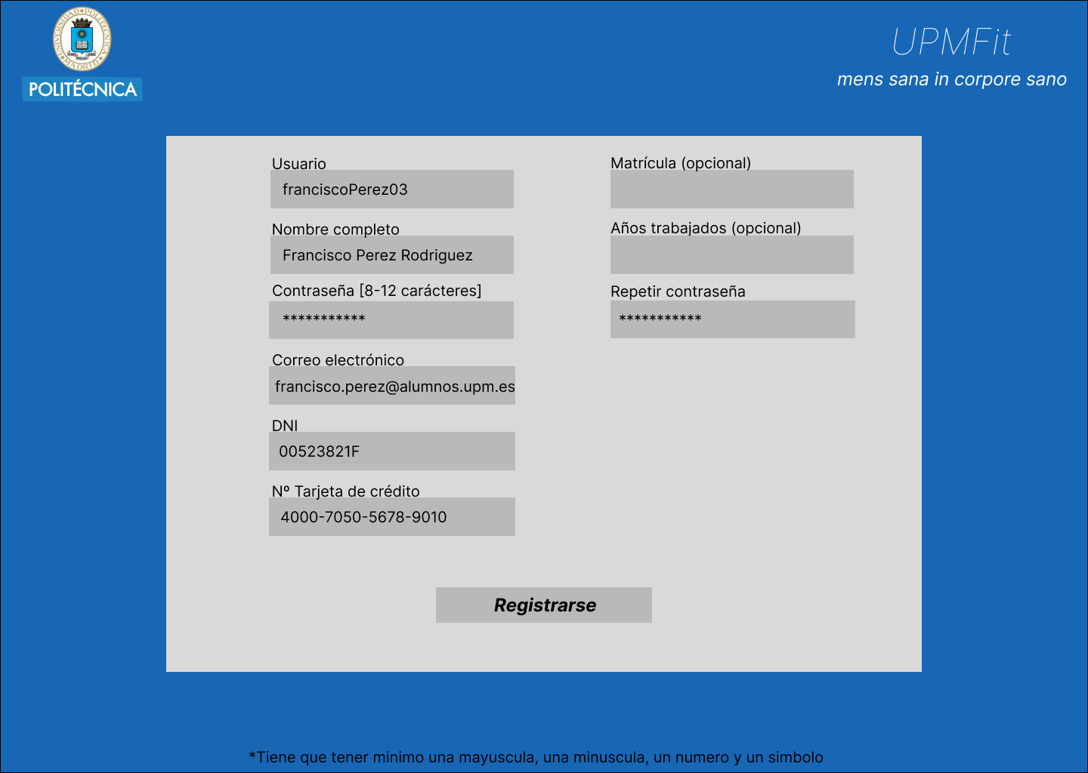

Slide 6
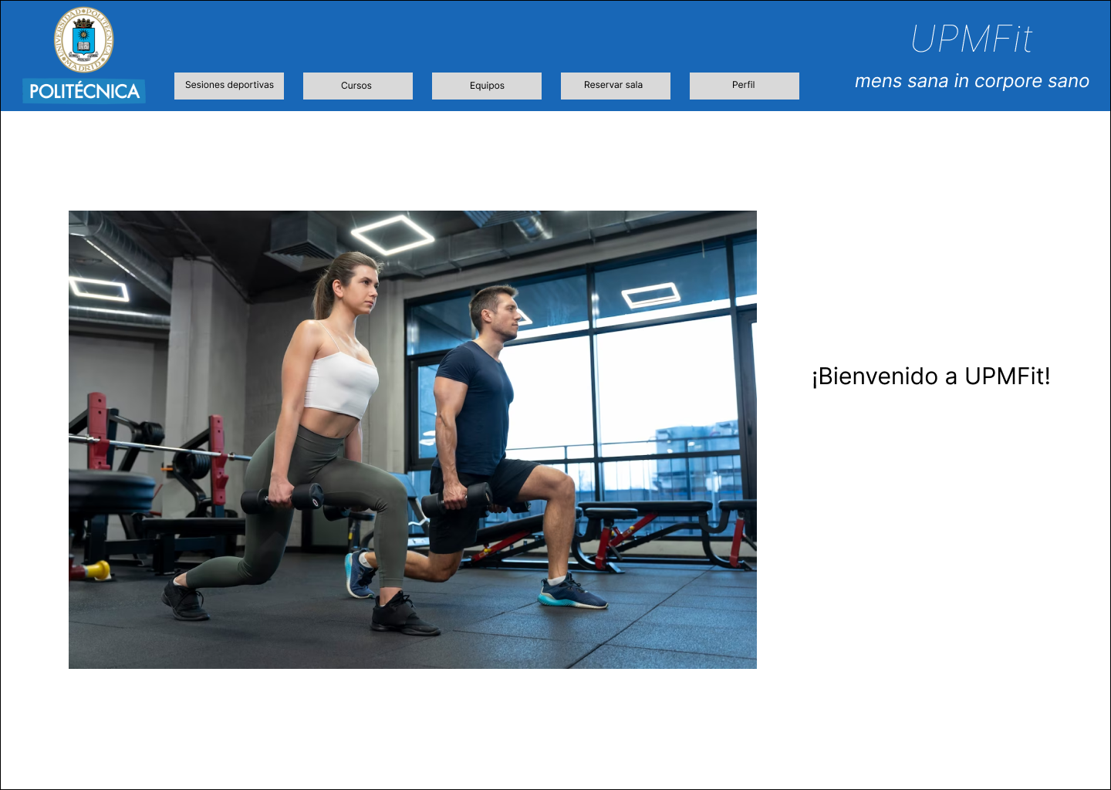

Slide 7
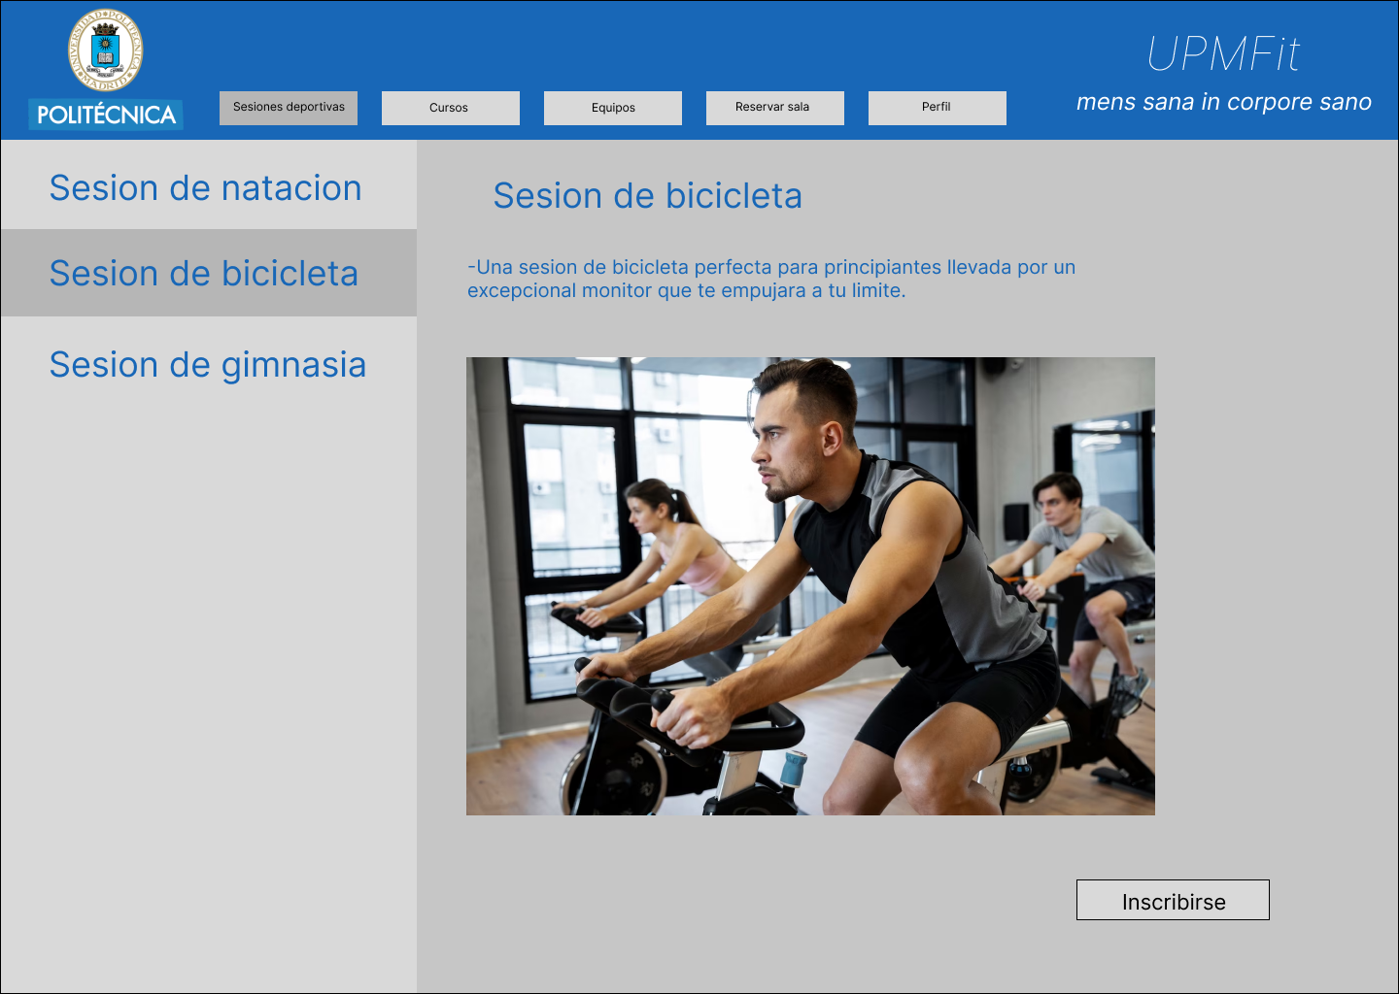

Slide 8
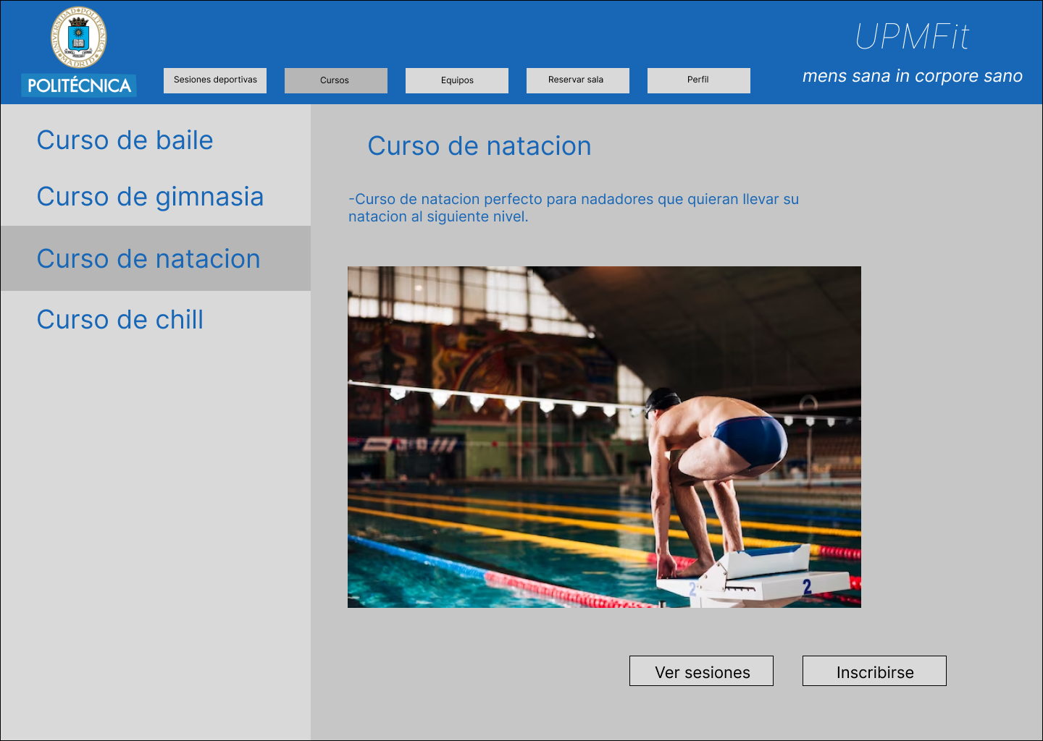

Slide 9
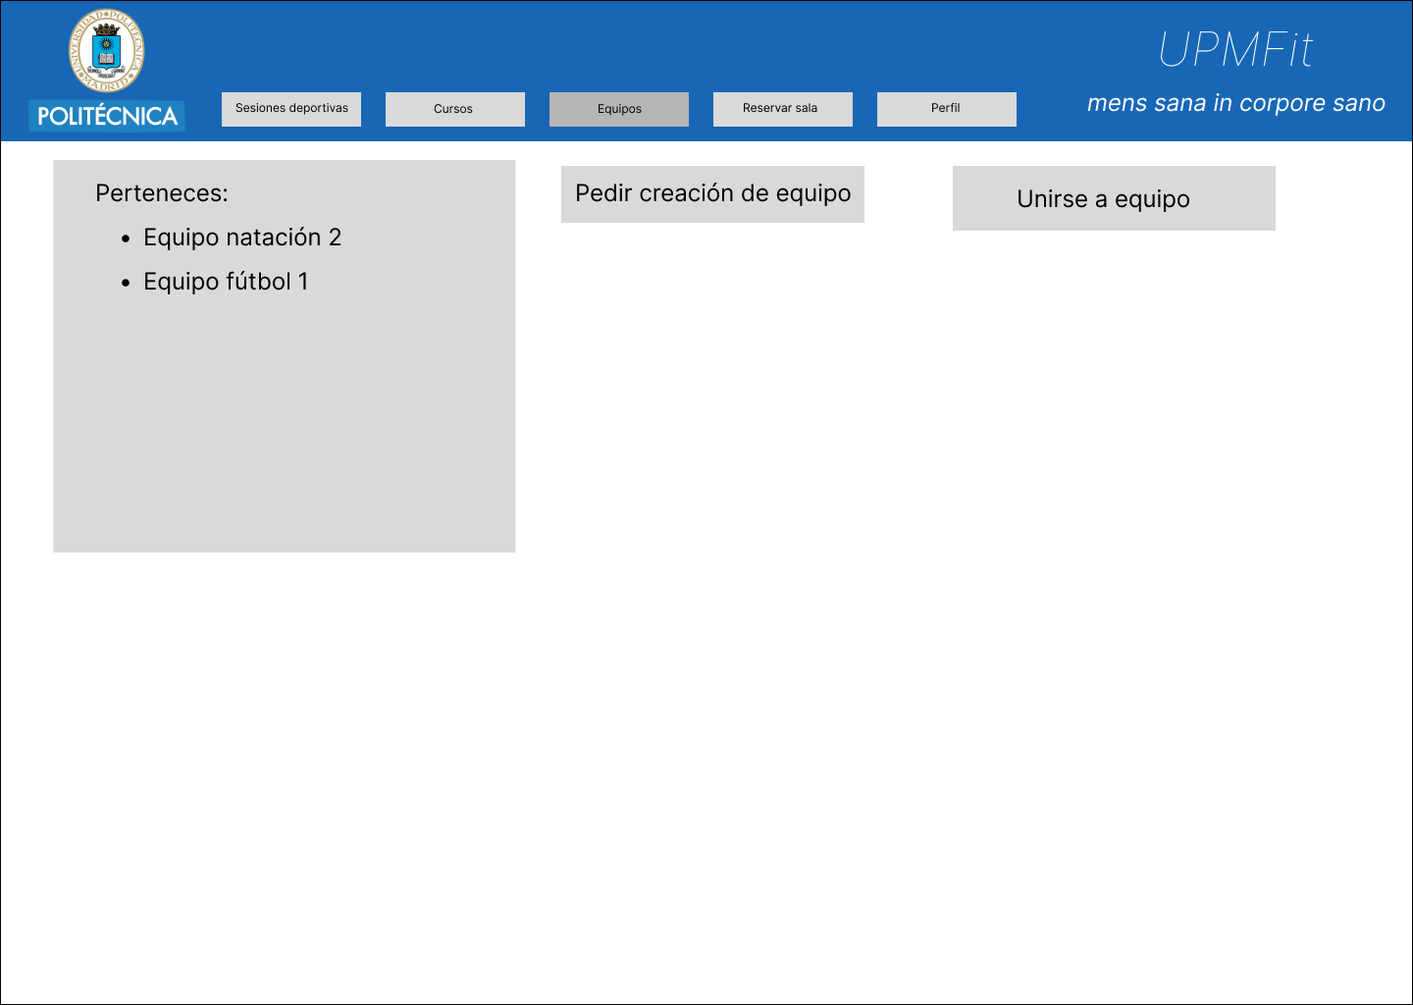

Slide 10
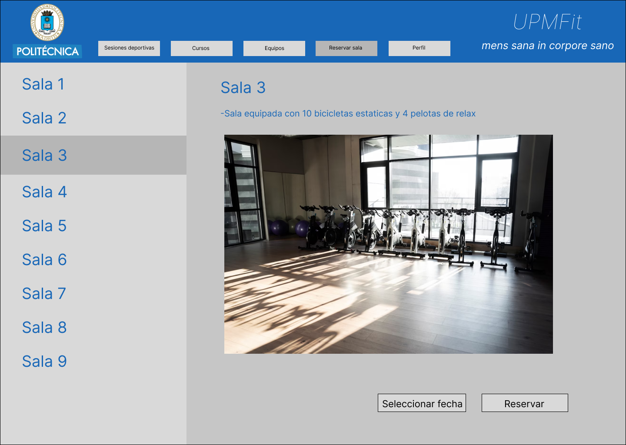

Slide 11
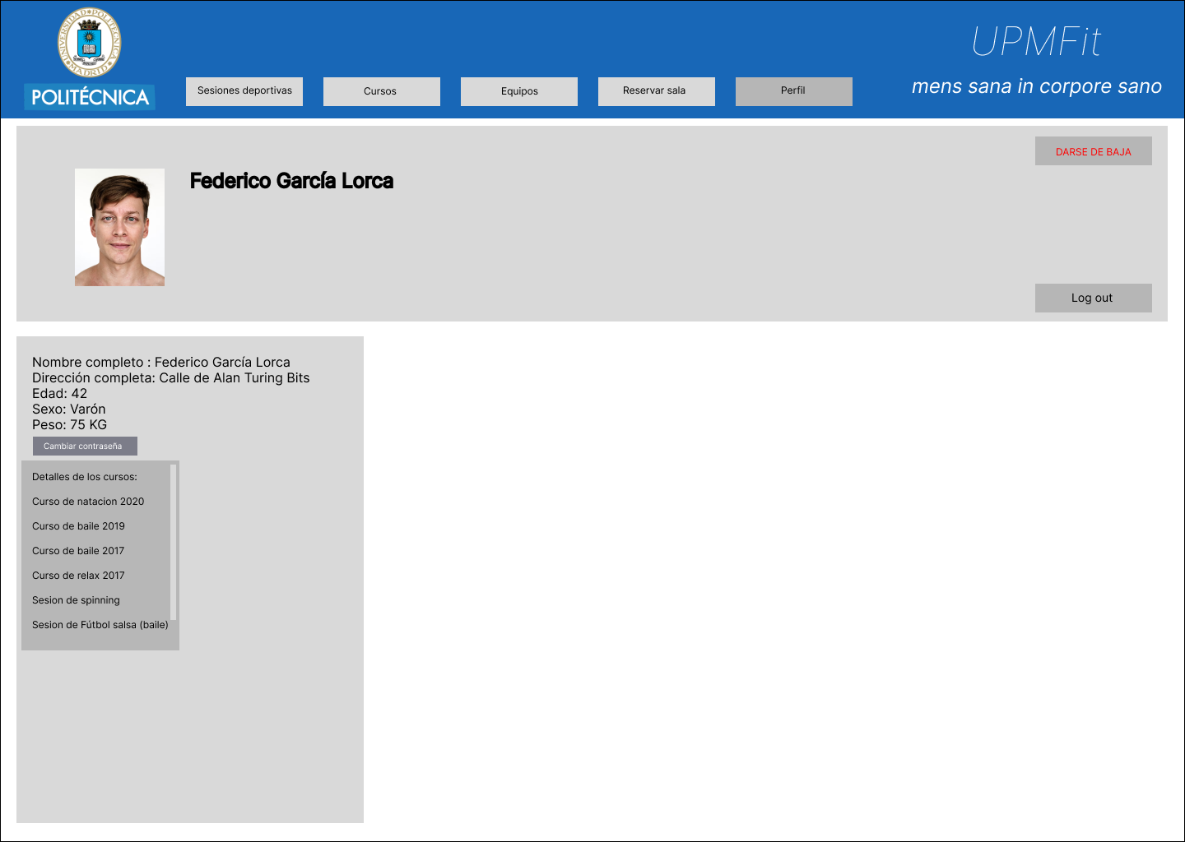

Slide 12
https://www.figma.com/proto/pILmJSTfLGJWuCOUgTz3Eq/Prototipo-UPMFit?node-id=1%3A2&scaling=min-zoom&page-id=0%3A1&starting-point-node-id=1%3A2
Para visualizar en la plataforma Figma

